Slide 1
Datum: 27.07.2022
Prüflingsnummer: 21501
Erstellen eines Shopware 6 Plug-Ins für den Import von Produkten und Kategorien über RabbitMQ
IHK-Abschlussprojekt von Luca Wlcek

Slide 2

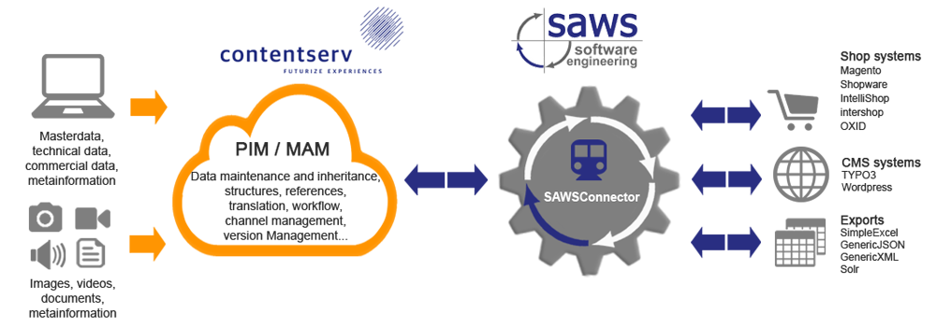
SAWS GmbH & Co. KG
In Edling bei Wasserburg
Gegründet im Jahr 1999
11 Mitarbeiter
Spezialisiert auf e-Commerce und Verbindung von Systemen
Bietet Hosting, Konfiguration und angepasste Plug-Ins für Contentserv
Entwicklung des SAWSConnectors
27.07.2022
Luca Wlcek

Slide 3
Gliederung
Problemstellung
Ziel des Projekts
Analyse
Planung
Implementierung
Test
Fazit
27.07.2022
Luca Wlcek

Slide 4

Contentserv
Product Information Management (PIM)
Speicherung technischer und Marketinginformationen
Produktbilder, Beschreibungen
Maße, Gewicht, ISO-Standards
Webanwendung, Speicherung in MySQL
→ Export an Zielsysteme nötig
Problemstellung | Ziel des Projekts | Analyse | Planung | Implementierung | Test | Fazit

Slide 5
SAWSConnector
Ausleitung an Zielsysteme
Formatierung der Daten mittels Plug-Ins
Senden der Daten (z.B. HTTP, FTP)
→ Formatierung und Transport großer Datenmengen
Problemstellung | Ziel des Projekts | Analyse | Planung | Implementierung | Test | Fazit

Slide 6

Shopware
Online Shopsystem Shopware 6
Umfangreiche API
Oft überlastet mit den Datenmengen
Bremst den Connector aus (Warten auf HTTP-Response)
→ Einführung einer Asynchronen Übertragung
Problemstellung | Ziel des Projekts | Analyse | Planung | Implementierung | Test | Fazit

Slide 7
Ziele
Beschleunigung des Exports auf der Contentserv Seite
Höhere Zuverlässigkeit
Steuerung der Shopware-Auslastung
Einfaches Upgrade vorhandener Verbindungen
Problemstellung | Ziel des Projekts | Analyse | Planung | Implementierung | Test | Fazit

Slide 8
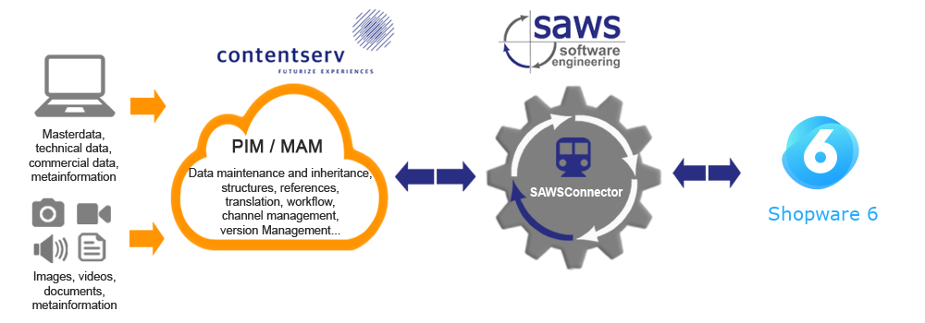
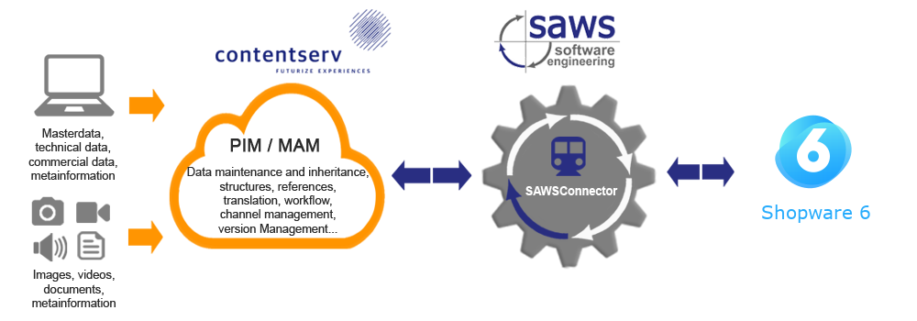
Ist-Analyse Übertragung
HTTP-Nachricht
Problemstellung | Ziel des Projekts | Analyse | Planung | Implementierung | Test | Fazit

Slide 9



Ist-Analyse Exportvorgang
Export der Produktdaten
Import der empfangenen Daten
Schreiben des Logs
Zurücksenden der Import-Ergebnisse
Export der Produktdaten
…
Problemstellung | Ziel des Projekts | Analyse | Planung | Implementierung | Test | Fazit

Slide 10

Message-Queue-Systeme
Organisiert in Queues (FIFO)
Speichert Nachrichten zwischen, bis diese abgeholt werden
Sender werden „Producer“ genannt
Empfänger werden „Consumer“ genannt
Häufig eingesetztes Protokoll: AMQP
Problemstellung | Ziel des Projekts | Analyse | Planung | Implementierung | Test | Fazit

Slide 11

Probleme einer eigenen AMQP-API
Signifikanter Planungsaufwand
Hoher Wartungsaufwand
Nacharbeit nach Shopware Updates
→ Deshalb Kapselung der vorhandenen Übertragung
AMQP-Nachricht
Shopware Plug-In
HTTP-Nachricht
HTTP-Nachricht
Producer
Consumer
Problemstellung | Ziel des Projekts | Analyse | Planung | Implementierung | Test | Fazit

Slide 12
Shopware Verbindung
Unterstützung für RabbitMQ als Job-Queue in Shopware
Anbindung über Konfigurationsdatei
Vorgefertigter Code für Aufbau und Kontrolle der Verbindung
Hintergrundprozess „Worker“ von Shopware
Problemstellung | Ziel des Projekts | Analyse | Planung | Implementierung | Test | Fazit

Slide 13

Shopware Verarbeitung
✉ ShopwareRequestMessage
HTTP-Antwort
Entpackte HTTP-Anfrage
Empfang
ShopwareApiHandler
Übergabe
ShopwareApiClient
Versand
Verpacken der HTTP-Antwort
Rückgabe
✉ ShopwareResponseMessage
Problemstellung | Ziel des Projekts | Analyse | Planung | Implementierung | Test | Fazit

Slide 14

Shopware Konfiguration
Front-End
SettingsController
Testen der Werte
AMQPConfig
framework.yaml
Settings
saws.yaml
Problemstellung | Ziel des Projekts | Analyse | Planung | Implementierung | Test | Fazit

Slide 15
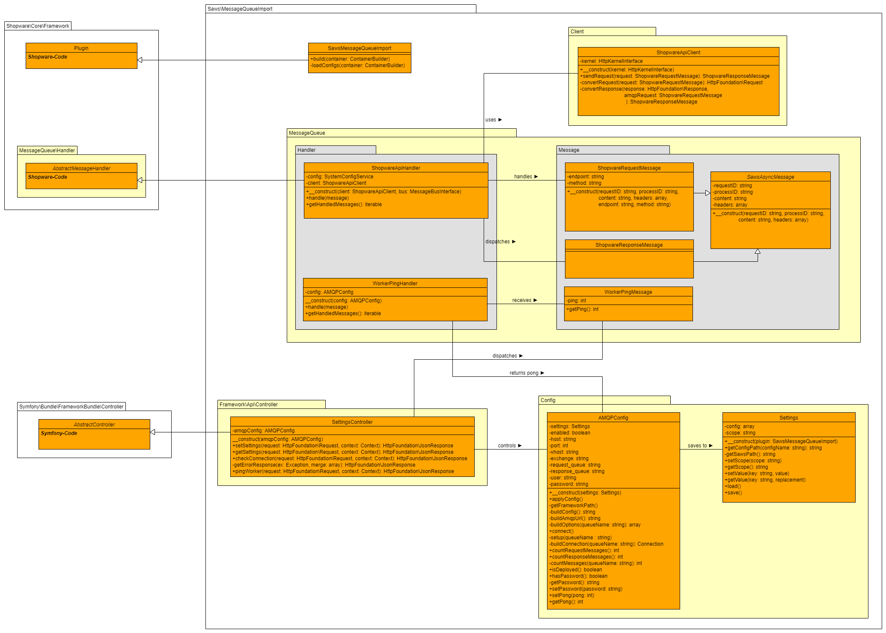
Shopware Klassendiagram
Problemstellung | Ziel des Projekts | Analyse | Planung | Implementierung | Test | Fazit

Slide 16
Shopware Front-End
Statusanzeige der Verbindung
Statusanzeige des Workers
Anzeige der Wartenden Nachrichten
Problemstellung | Ziel des Projekts | Analyse | Planung | Implementierung | Test | Fazit

Slide 17
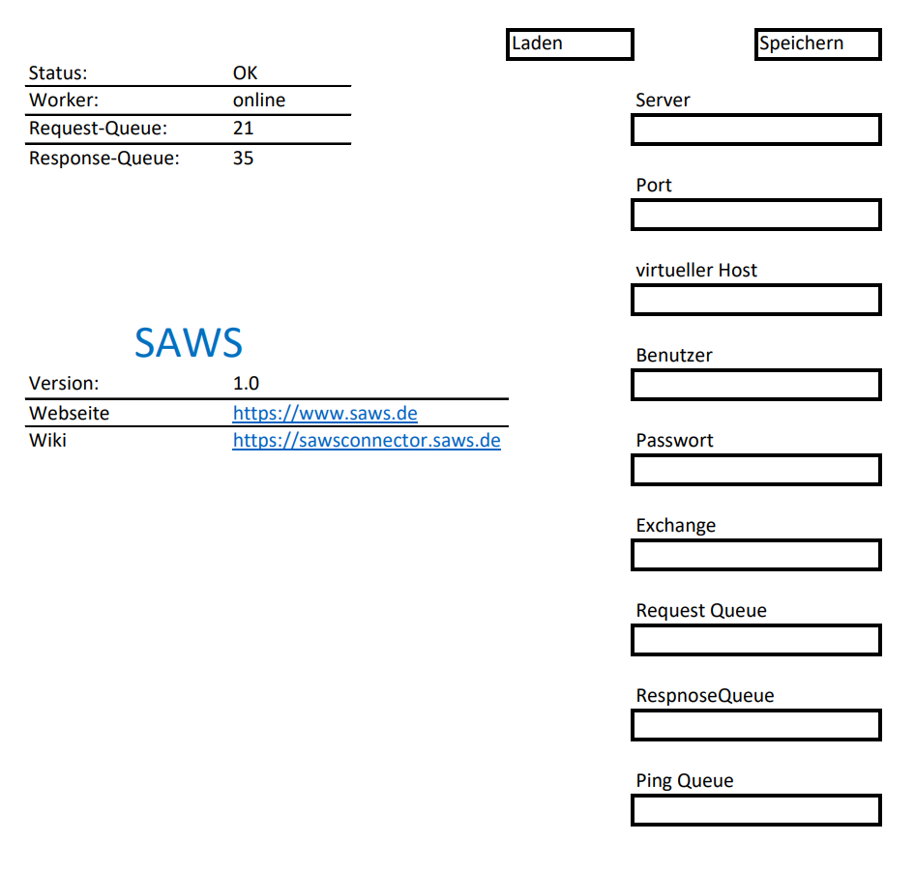
Shopware Front-End
Problemstellung | Ziel des Projekts | Analyse | Planung | Implementierung | Test | Fazit

Slide 18


SAWSConnector Verbindung
Reader
Datenmap
Transmitter
HTTP- Client
AMQP- Client
Problemstellung | Ziel des Projekts | Analyse | Planung | Implementierung | Test | Fazit

Slide 19
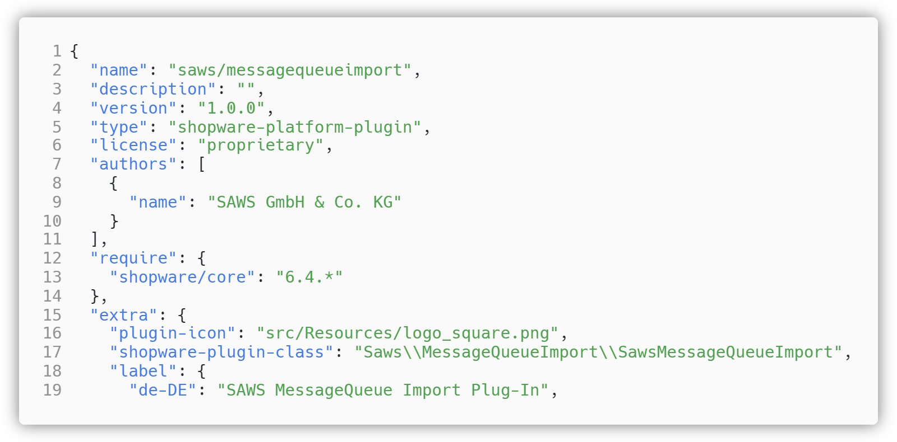
Erstellen der Manifestdatei
Shopware-Plug-Ins sind Symfony Bundles
Symfony benötigt eine composer.json Manifestdatei
Problemstellung | Ziel des Projekts | Analyse | Planung | Implementierung | Test | Fazit

Slide 20
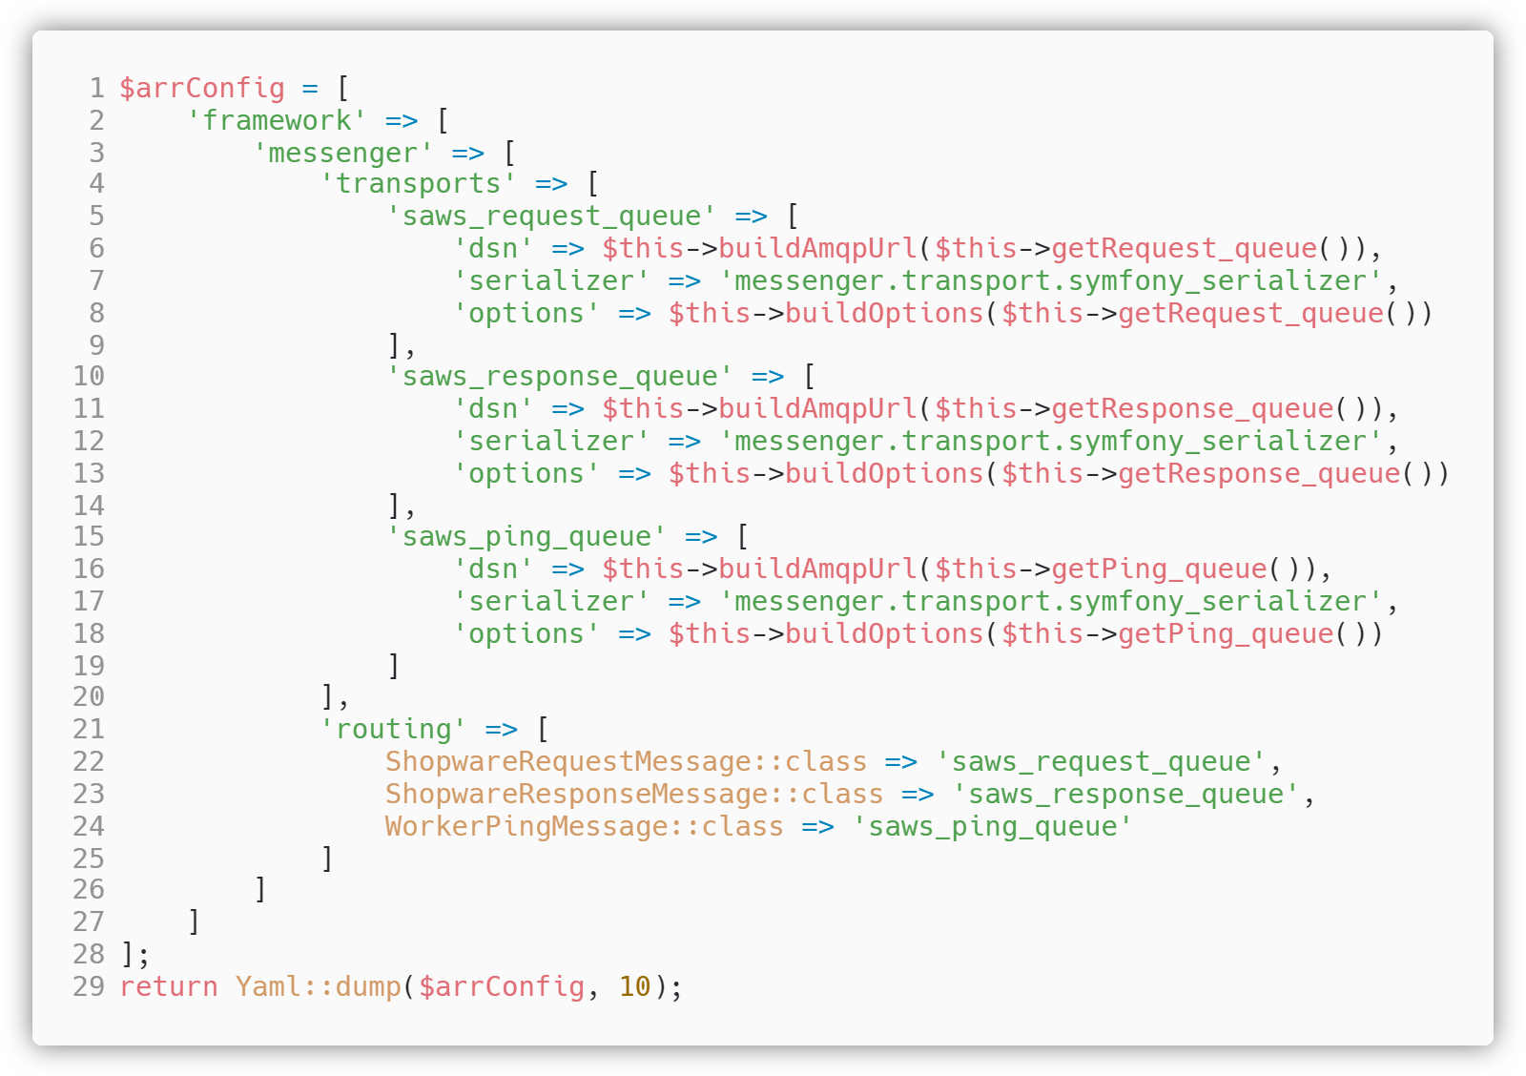
Generieren der Konfiguration
Aufbau als PHP-Array (hashmap)
YAML-Dump in Datei ablegen
Problemstellung | Ziel des Projekts | Analyse | Planung | Implementierung | Test | Fazit

Slide 21
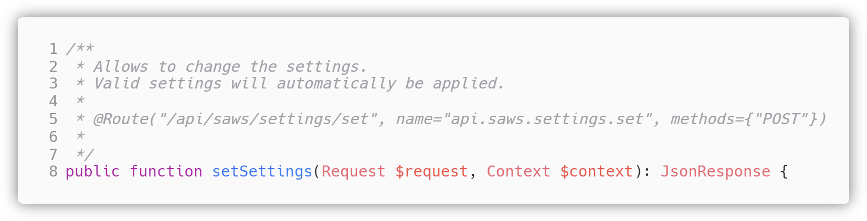
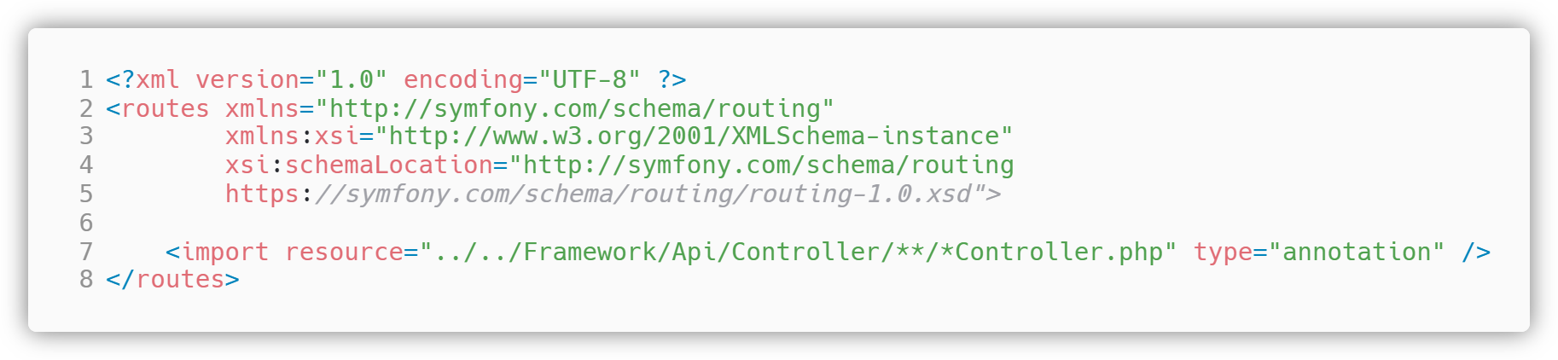
API Routenbindung
Routing via PHP-Doc
Registrierung in Shopware
Problemstellung | Ziel des Projekts | Analyse | Planung | Implementierung | Test | Fazit

Slide 22
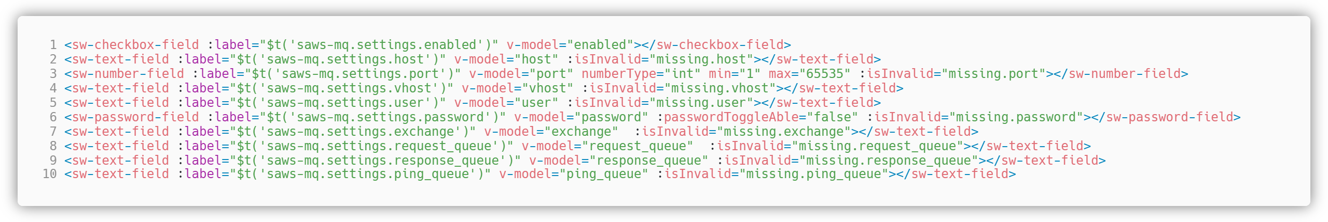
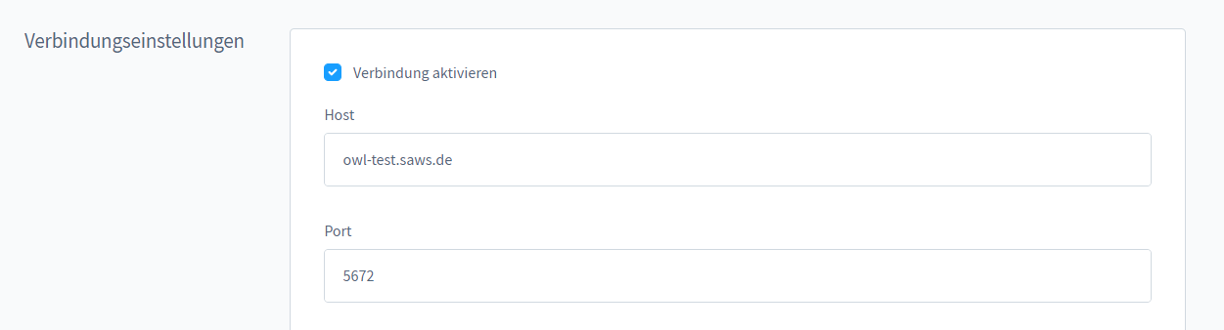
Shopware Frontend
Vue.js
Problemstellung | Ziel des Projekts | Analyse | Planung | Implementierung | Test | Fazit

Slide 23
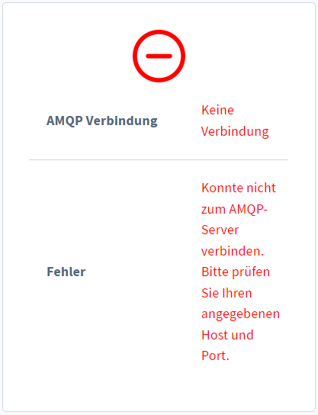
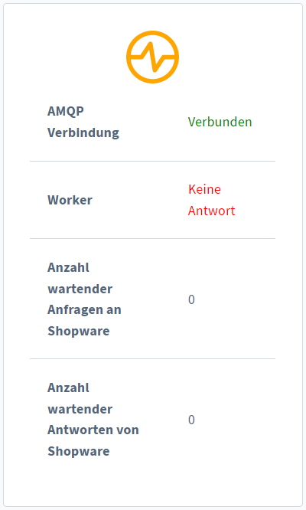
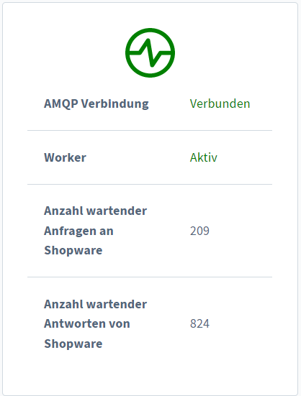
Shopware Frontend Status
Problemstellung | Ziel des Projekts | Analyse | Planung | Implementierung | Test | Fazit

Slide 24
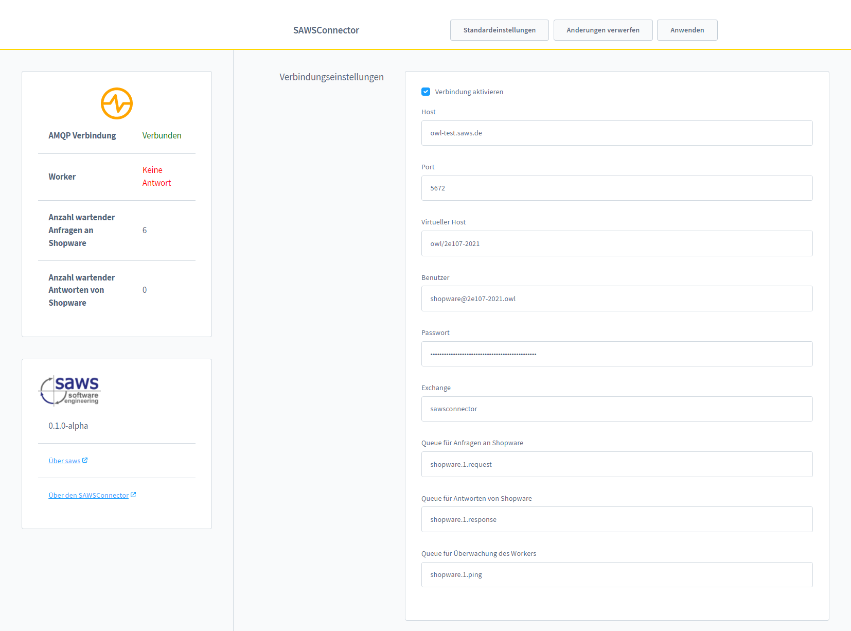
Shopware Oberfläche
Problemstellung | Ziel des Projekts | Analyse | Planung | Implementierung | Test | Fazit

Slide 25
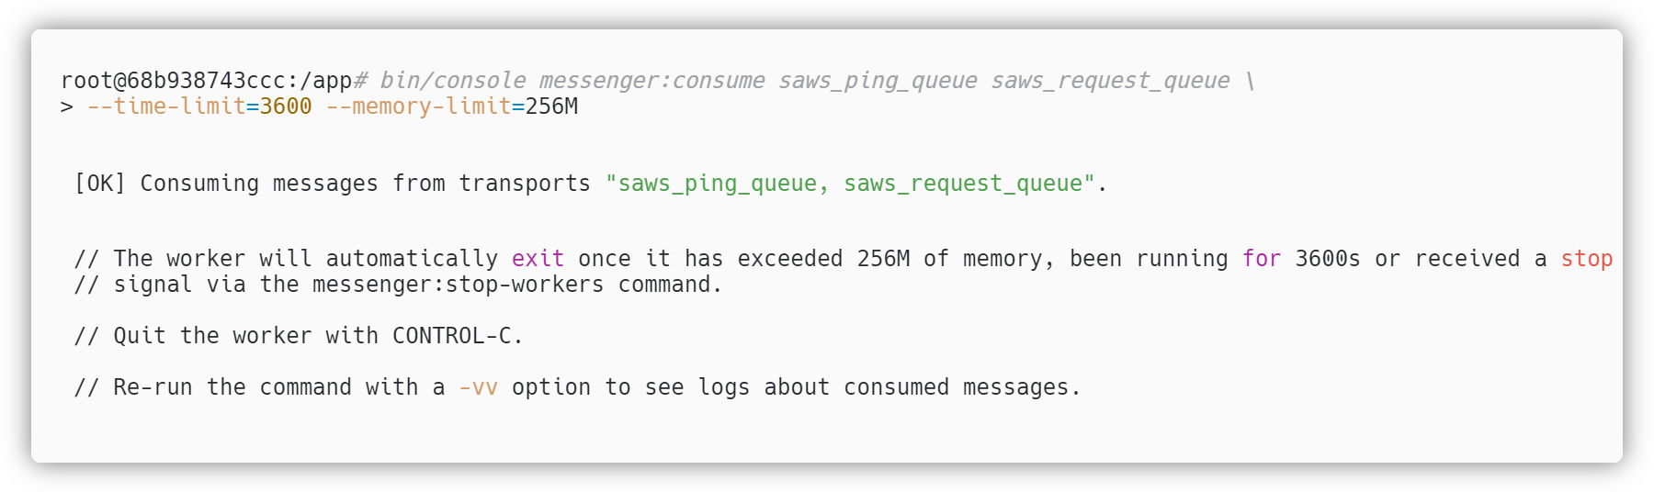
Shopware Worker
Start via Symfony Konsole
Abhängigkeit zu einem Prozess-Manager oder Init-System
Problemstellung | Ziel des Projekts | Analyse | Planung | Implementierung | Test | Fazit

Slide 26
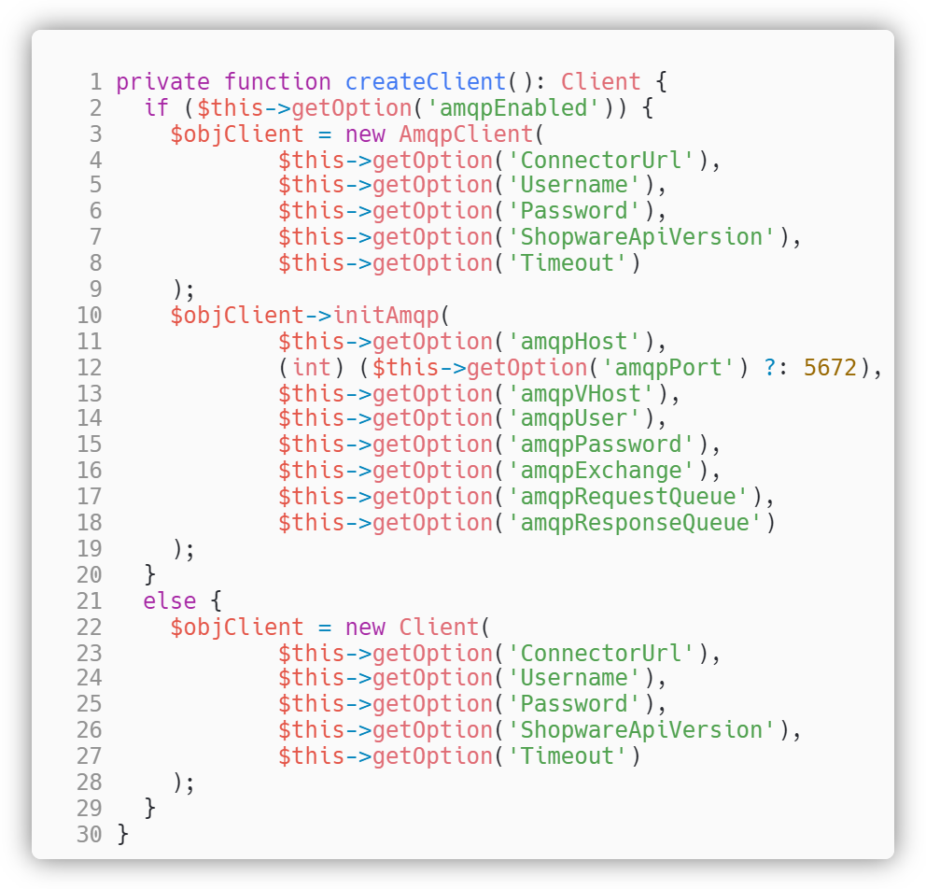
SAWSConnector Verbindung
Austausch des Clients
Problemstellung | Ziel des Projekts | Analyse | Planung | Implementierung | Test | Fazit

Slide 27
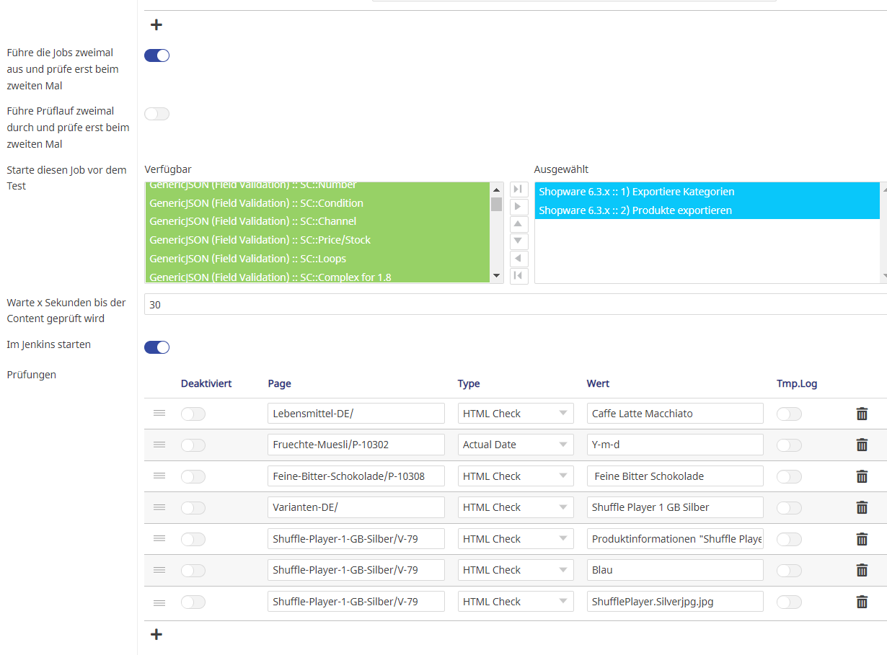
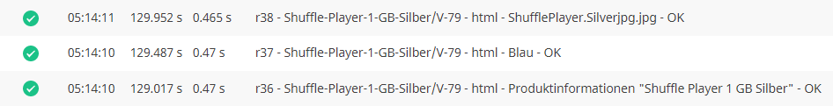
SAWS QM-Skripte
Problemstellung | Ziel des Projekts | Analyse | Planung | Implementierung | Test | Fazit

Slide 28
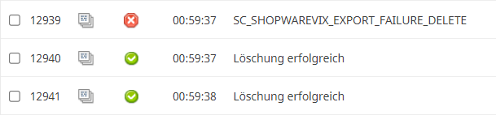
Praxistest mit Realdaten
Problemstellung | Ziel des Projekts | Analyse | Planung | Implementierung | Test | Fazit

Slide 29
Technisches Fazit
Wiederverwendung der HTTP-API hat sich ausgezahlt
Abwesenheit von kritischen Fehlern
Tunnelung neuer Features und Fehlerbehebungen
Umleitung über AMQP funktioniert wie gewollt
Nur interner Betrieb
Problemstellung | Ziel des Projekts | Analyse | Planung | Implementierung | Test | Fazit

Slide 30
Persönliches Fazit
Sammeln von Erfahrung mit vielen verschiedenen Systemen
Shopware / Symfony / Vue
Message-Queue-Server
Lernen neuer Programmiertechniken
Dependency Injection
Viewmodel / 2-way binding
Arbeitsverlagerung auf Hintergrundprozesse
Asynchrone Kommunikation
Problemstellung | Ziel des Projekts | Analyse | Planung | Implementierung | Test | Fazit

Slide 31
Datum: 27.07.2022
Prüflingsnummer: 21501
Danke für Ihre Aufmerksamkeit!
IHK-Abschlussprojekt von Luca Wlcek

